Slide 1

UBND PHƯỜNG HƯNG ĐẠO
TRƯỜNG TIỂU HỌC ĐA PHÚC
Môn : Tiếng Việt
Bài 48: at ăt ât (Tiết 1)
Giáo viên thực hiện:Bùi Thị Hà Mai

Slide 2


Măng non
Măng Non
MĂNG NON – TÀI LIỆU TIỂU HỌC
Mời truy cập: MĂNG NON- TÀI LIỆU TIỂU HỌC | Facebook
SĐT ZALO : 0382348780 - 0984848929
Măng Non

Slide 3




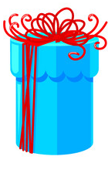


Khởi động

Slide 4
con sóc
cái cốc
máy xúc
con mực

Slide 5
Hà hái cúc, cắm vào cốc rồi để ngay ngắn trên bàn học. Mẹ tấm tắc khen Hà khéo tay.

Slide 6

Bài 48:
at ăt ât

Slide 7

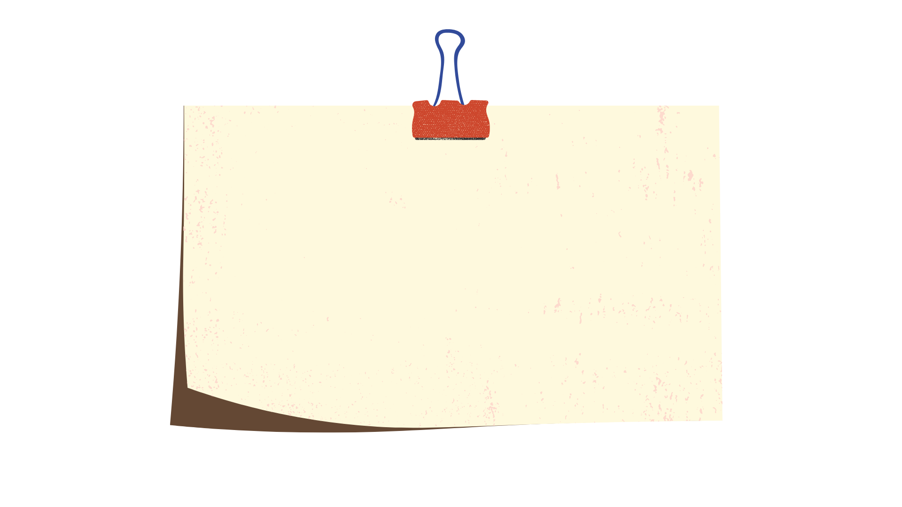


Măng non
Măng Non
MĂNG NON – TÀI LIỆU TIỂU HỌC
Mời truy cập: MĂNG NON- TÀI LIỆU TIỂU HỌC | Facebook
SĐT ZALO : 0382348780 - 0984848929
Măng Non

Slide 8
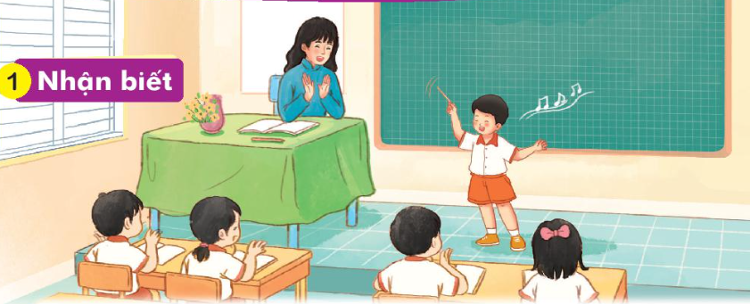
Nhận biết
1
Nam bắt nhịp cho tất cả các bạn hát.
ăt
ât
at

Slide 9
Đọc
2
at
ăt
ât
h
at
hat
́

Slide 10
at
ăt
ât
h
at
hat
́
at
at
ăt
ăt
ât
ât
bát
lạt
sắt
gặt
đất
gật
Notes:
Ôn lại

Slide 11

at
bãi cát
Notes:
Hay còn gọi là CHIM ĐA ĐA

Slide 12
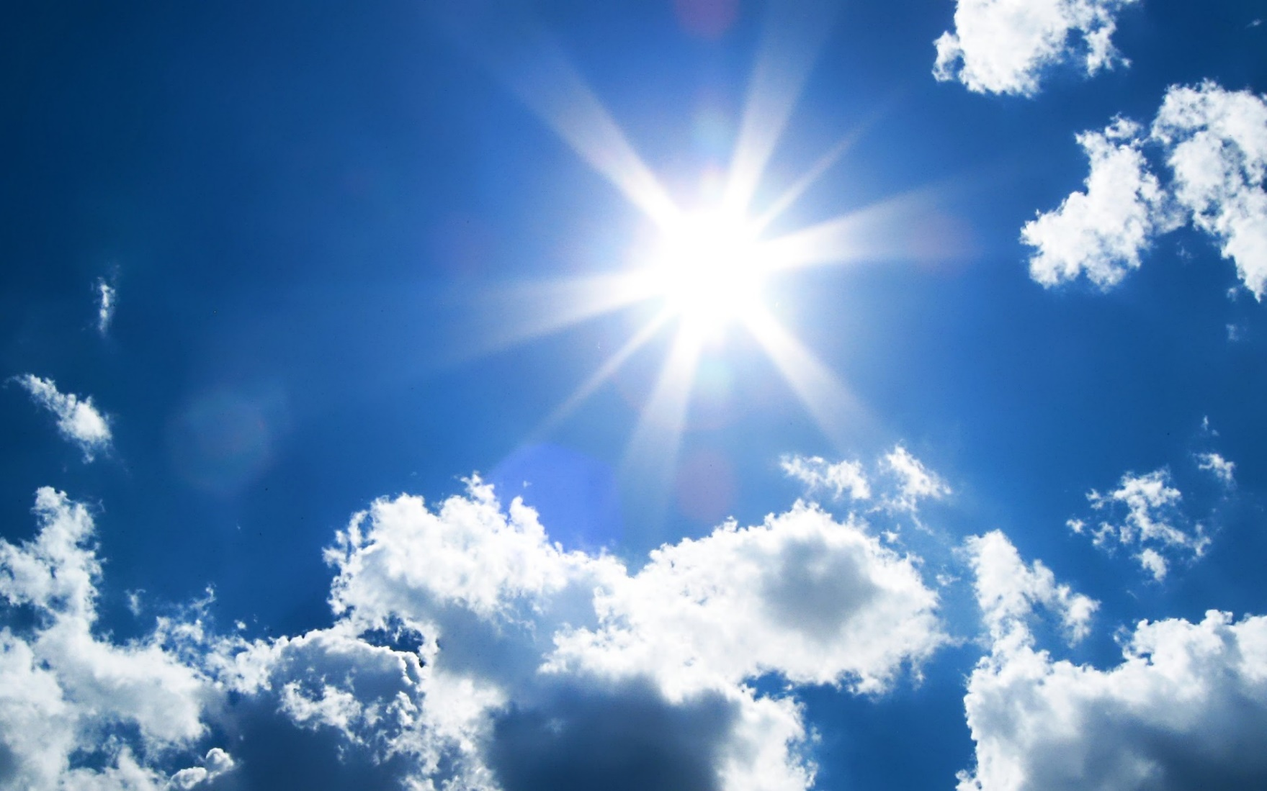
ăt
mặt trời

Slide 13

bật lửa
ât

Slide 14



bãi cát
mặt trời
bật lửa

Slide 15
at
ăt
ât
h
at
hat
́
bát
lạt
sắt
gặt
đất
gật
bãi cát
mặt trời
bật lửa

Slide 16
Tô và viết
3
at

Slide 17
ăt

Slide 18
ât

